Slide 1
Shared Memory bank conflicts
https://youtu.be/2jwAMSuMxVE

Slide 2
1. 공유 메모리
공유메모리는 onchip에 위치해 글로벌 메모리보다 빠른 처리속도를 보여주는 메모리.
동적과 정적으로 사용할 수 있고, 정적으로 사용할 경우 48KB 까지 사용할 수 있고 동적으로는 100KB 정도까지 사용 가능하다.
공유메모리가 L1 캐시랑 자원을 공유한다고 하는데, 레지스터가 많이 필요할 경우에는 공유메모리를 동적으로 많이 할당해서 사용하는 것이 오히려 안 좋을 수도 있다고 함.

Slide 3
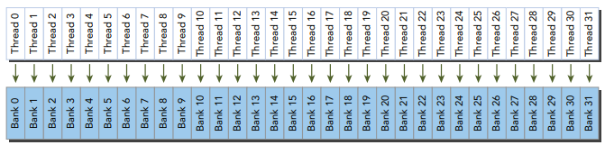
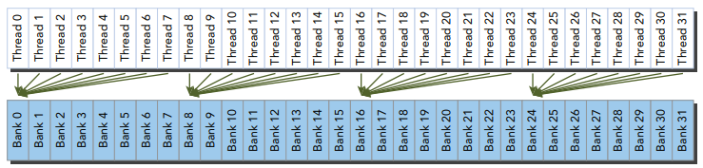
2. Bank Conflicts
공유메모리는 높은 bandwidth를 위해서 뱅크라는 32개의 동일한 사이즈의 메모리 모듈로 나뉨
워프 단위로 처리가 되는데, 워프는 32개의 thread 그룹
서로 다른 스레드가 동일한 bank에 접근하면서 병렬로 처리되어야 할 것이 순차적으로 처리되는 문제가 발생.

Slide 4
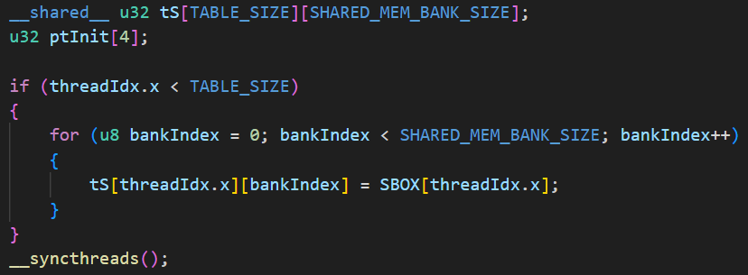
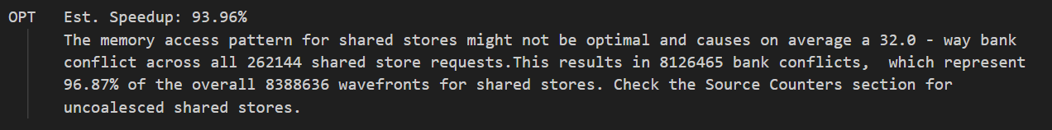
3. 분석 계기
Camellia GPU 구현 후 프로파일링을 하였는데, Bank conflict 문제가 있다고 나옴.
store 과정에서 뱅크 충돌이 발생하고 있음.

Slide 5
3. 분석 계기
Camellia GPU 구현 후 프로파일링을 하였는데, Bank conflict 문제가 있다고 나옴.
store 과정에서 뱅크 충돌이 발생하고 있음.
Bank 0 | Bank 1 | Bank 2 | … | … | Bank 29 | Bank 30 | Bank 31
tS[0][0] | tS[0][1] | tS[0][2] | … | … | tS[0][29] | tS[0][30] | tS[0][31]
Sbox[0] | Sbox[0] | Sbox[0] | … | … | Sbox[0] | Sbox[0] | Sbox[0]
tS[255][0] | tS[255][1] | tS[255][2] | … | … | tS[255][29] | tS[255][30] | tS[255][31]
Sbox[255] | Sbox[255] | Sbox[255] | … | … | Sbox[255] | Sbox[255] | Sbox[255]

Slide 6
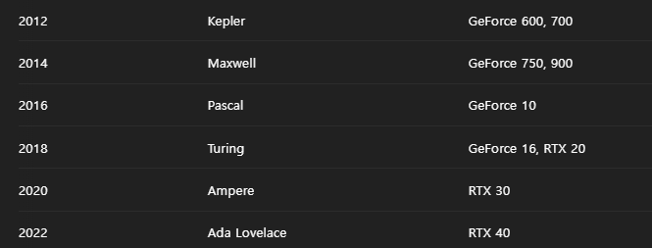
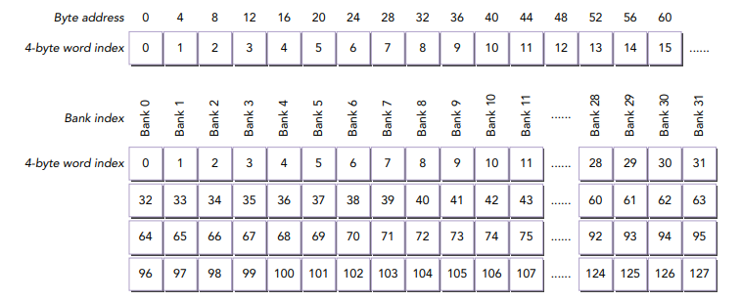
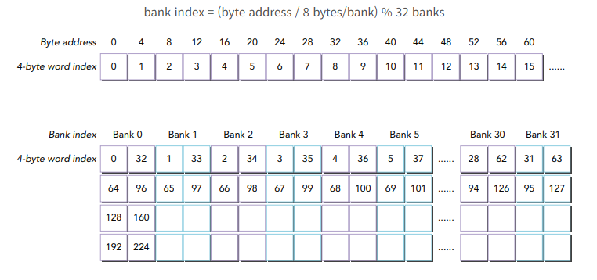
4. 원인 분석
Kepler부터는 shared memory가 2가지 address mode의 32 bank를 가진다고 함.
확인되지 않음
https://junstar92.tistory.com/288

Slide 7
4. 원인 분석
32*256*1024 = 8,388,608
Bank 32개
Block size 1024
Bank 0 | Bank 1 | Bank 2 | … | … | Bank 29 | Bank 30 | Bank 31
tS[0][0] | tS[0][1] | tS[0][2] | … | … | tS[0][29] | tS[0][30] | tS[0][31]
Sbox[0] | Sbox[0] | Sbox[0] | … | … | Sbox[0] | Sbox[0] | Sbox[0]
스레드 256개
tS[255][0] | tS[255][1] | tS[255][2] | … | … | tS[255][29] | tS[255][30] | tS[255][31]
Sbox[255] | Sbox[255] | Sbox[255] | … | … | Sbox[255] | Sbox[255] | Sbox[255]

Slide 8
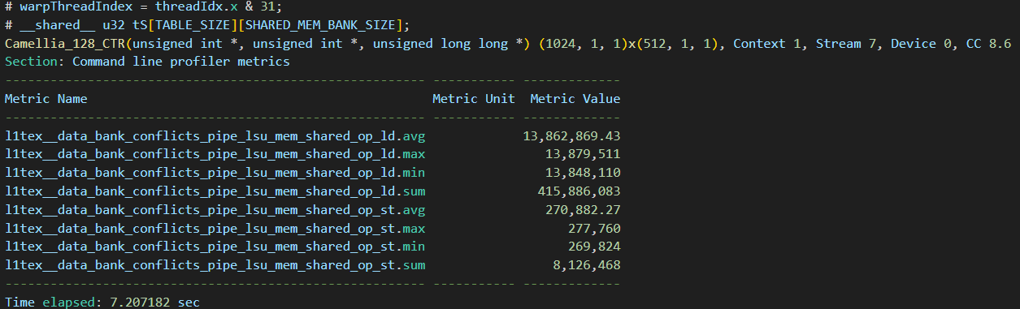
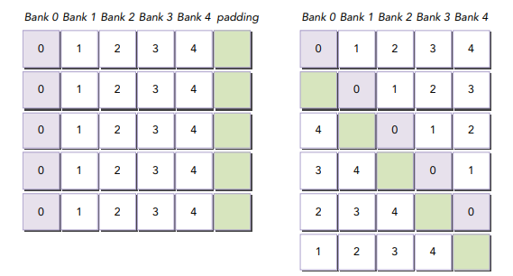
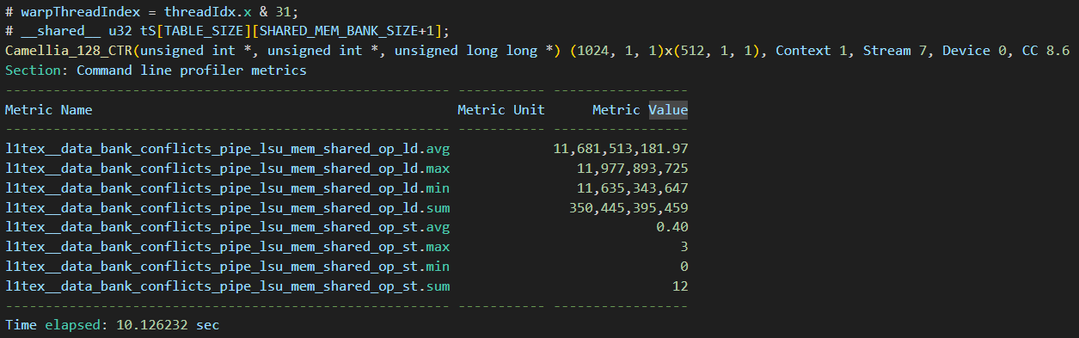
5. 문제 해결
패딩 방법: 배열 크기를 임의로 +1 해서 하나씩 미루는 방법.

Slide 9
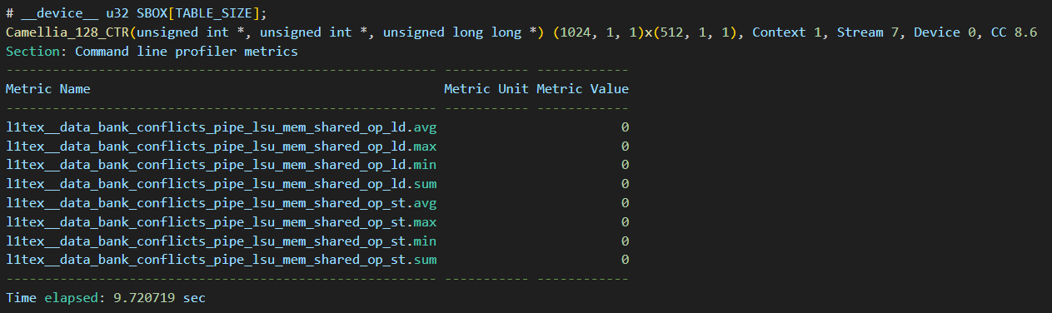
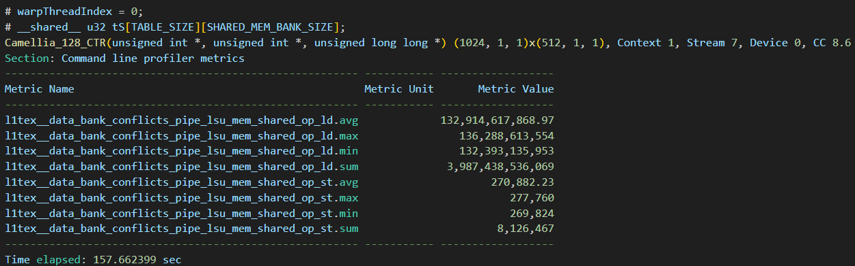
6. 성능 비교 분석
뱅크 충돌 최소화 방법
7.2초
글로벌 메모리 사용
9.2초
공유메모리 일반적인 방법
157.6초

Slide 10
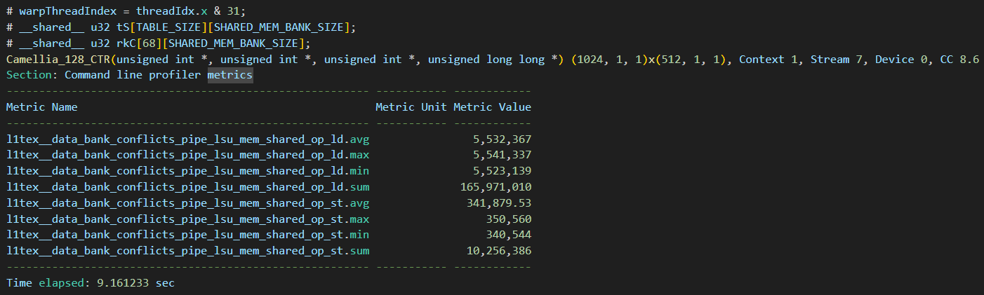
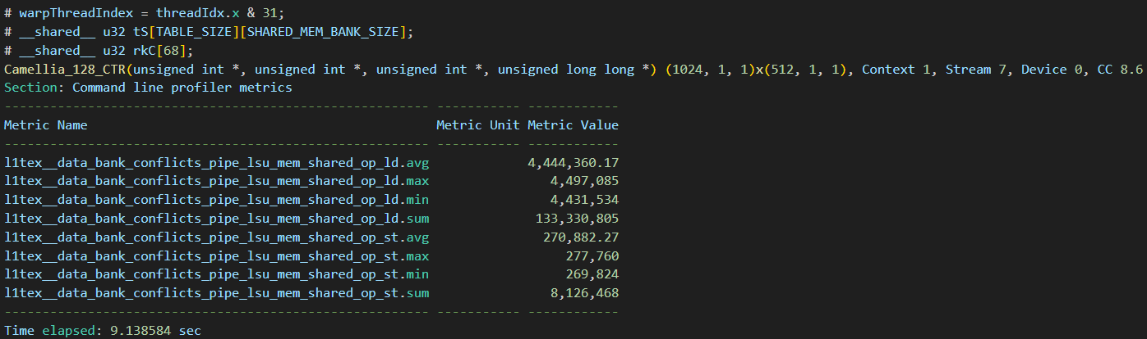
6. 성능 비교 분석
라운드키 공유메모리 사용 분석
Sbox 처럼 32개 복사
그냥 하나만
broadcast access
모든 스레드가 동일한 뱅크 사용할 때

Slide 11
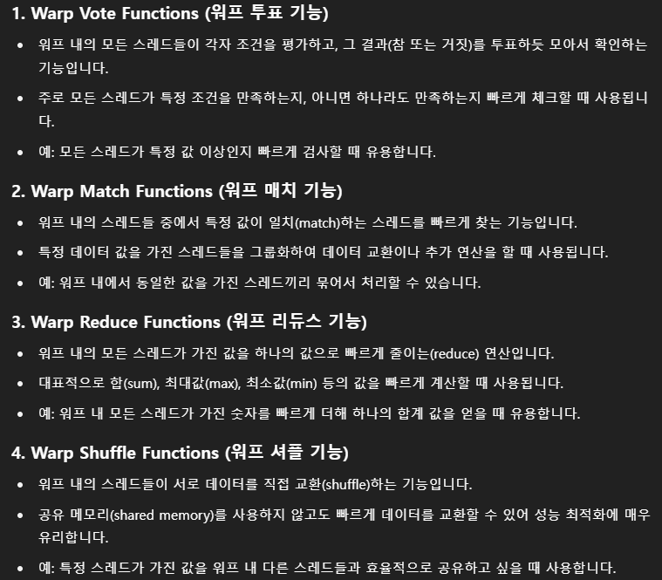
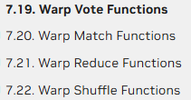
7. 이후 GPU 공부 방향
Warp 투표/매치/리듀스/셔플 기능 활용 방안
https://docs.nvidia.com/cuda/cuda-c-programming-guide/index.html?highlight=shared%2520memory#warp-vote-functions

